Slide 1
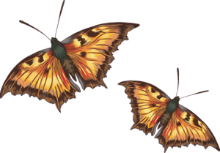
Использование метода мнемотехники в экологическом воспитании дошкольников Воспитатель ГБДОУ № 56 Первой категории Ананьева Ирина Владимировна

Slide 2
Для успешного решения задач экологического воспитания я в своей работе использую метод мнемотехники.
Мнемотехника – система различных приемов и методов, обеспечивающих успешное освоение детьми знаний об особенностях объектов природы, об окружающем мире, эффективное запоминание рассказа, сохранение и воспроизведение информации, развитие речи.

Slide 3
Цель использования мнемотехники в экологическом воспитании:
- Обеспечение успешного усвоения дошкольниками знаний об особенностях объектов природы, их структуры и взаимосвязях.

Slide 4
Задачи мнемотехники
Развивать умение понимать и рассказывать текст с помощью графической аналогии
Развивать у детей психические процессы: мышление, внимание,вообра-жение,память
Развивать у детей умственную активность,
сообразительность,
наблюдательность, умение сравнивать , выделять существенные признаки
Развивать творческие способности, развитие связной речи

Slide 5
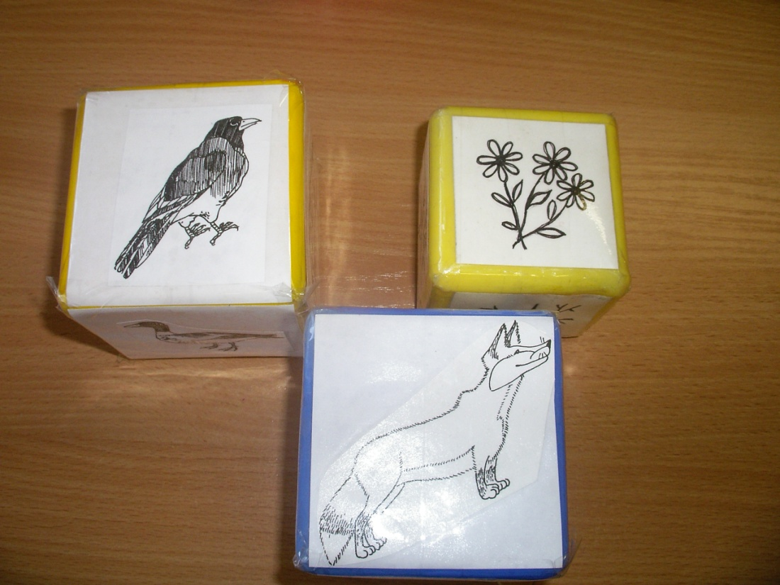
Использование приемов мнемотехники
Мнемоквадрат

Slide 6
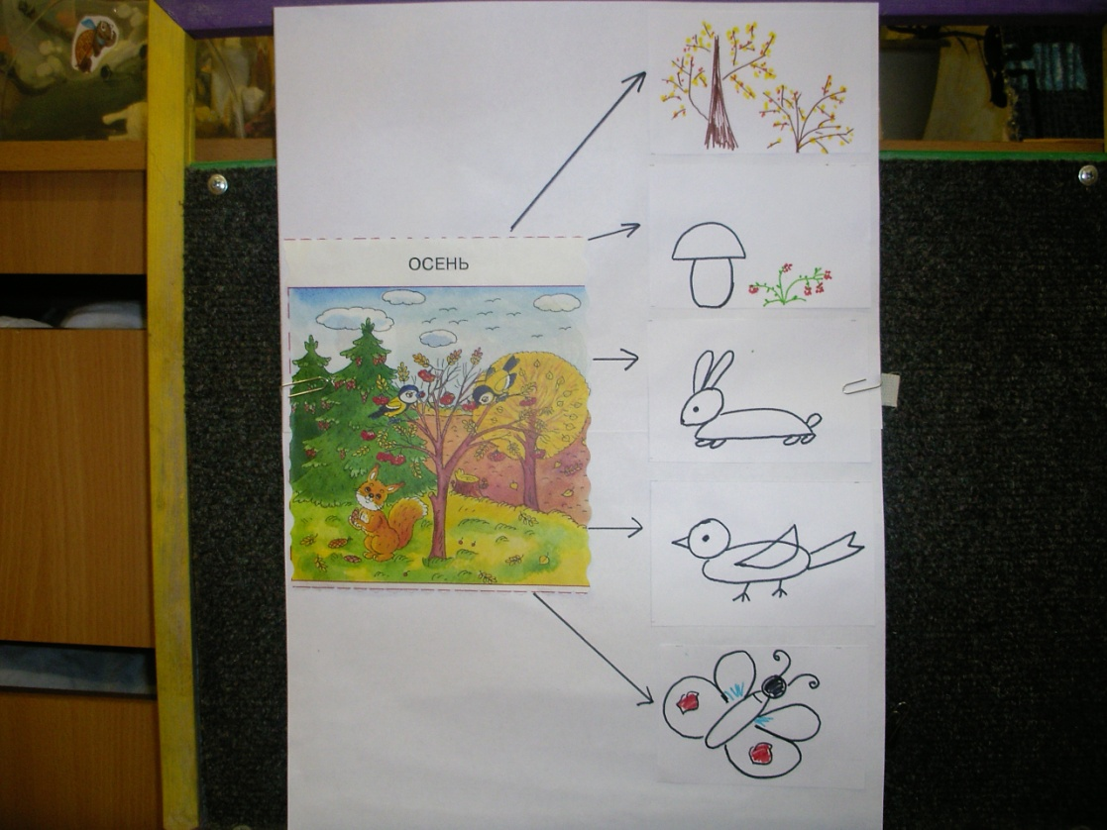
Мнемодорожка

Slide 7
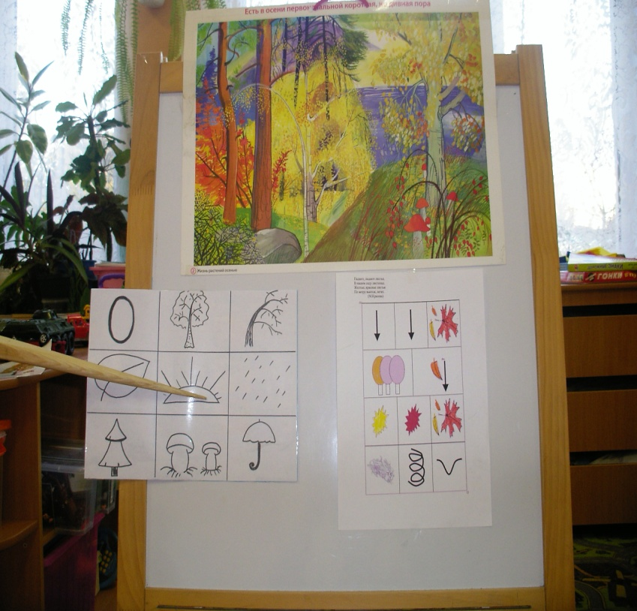
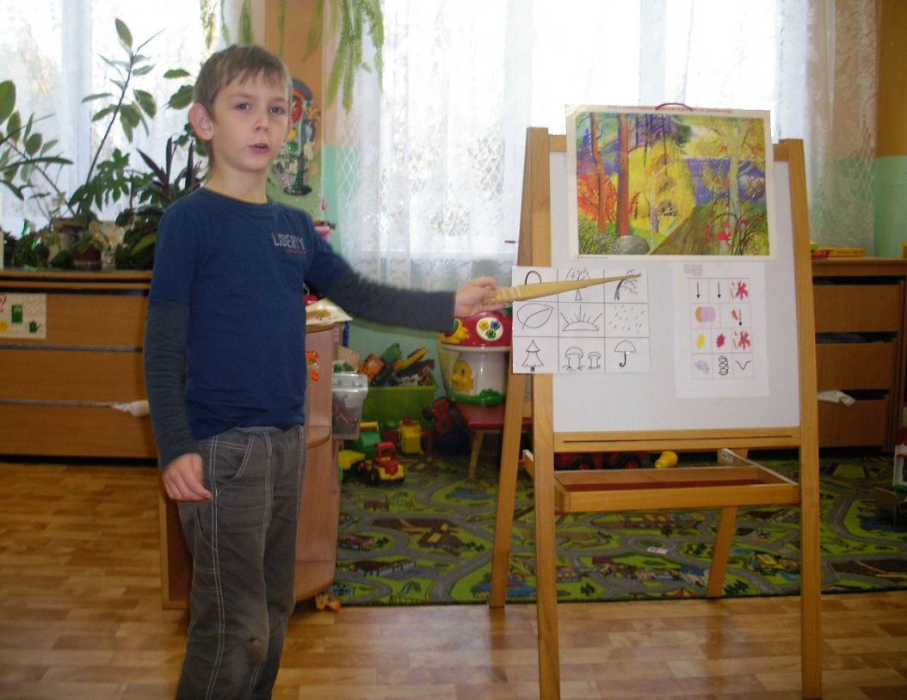
Мнемотаблицы - схемы

Slide 8
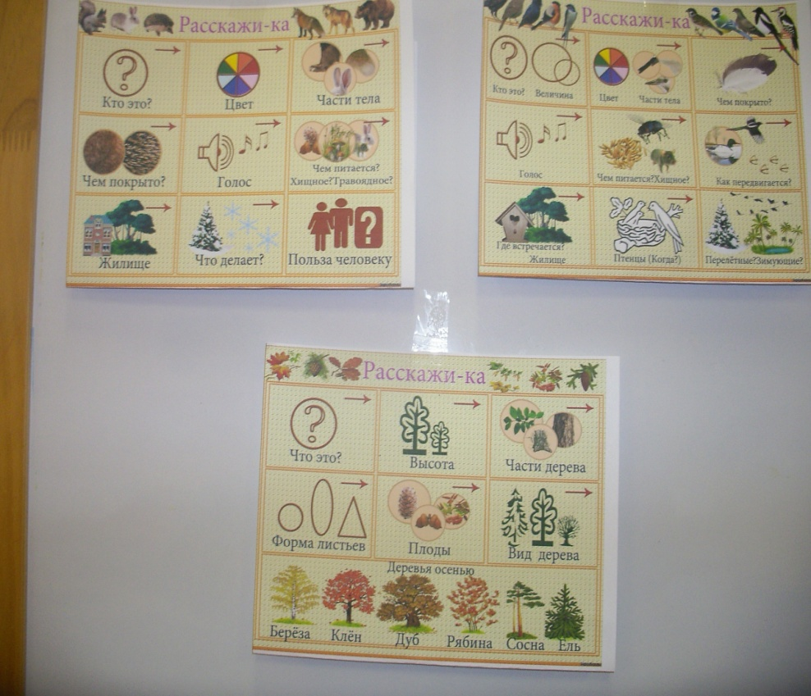
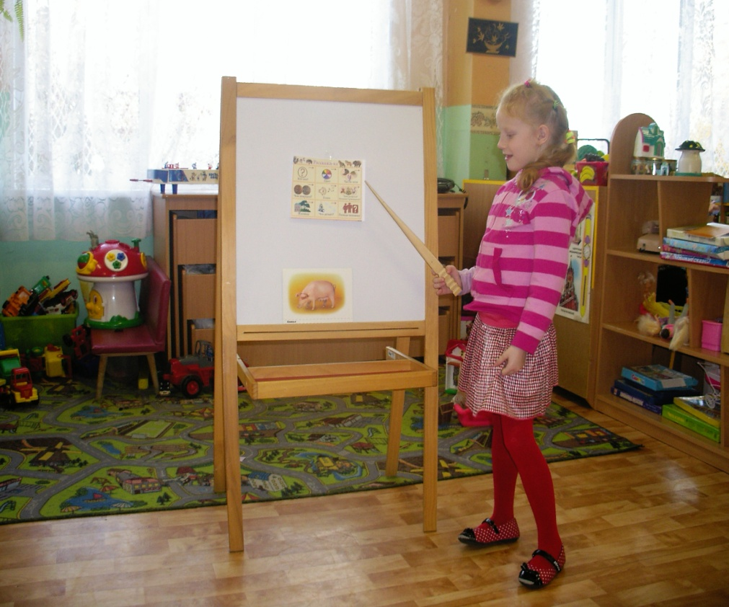
Мнемотаблицы

Slide 9
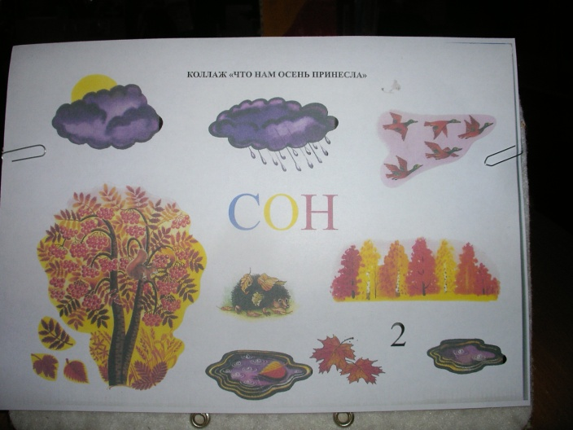
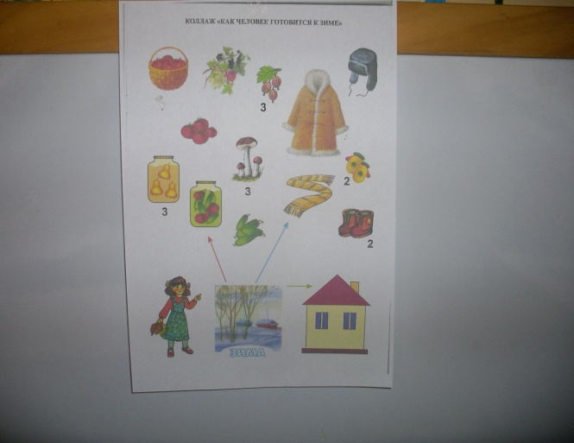
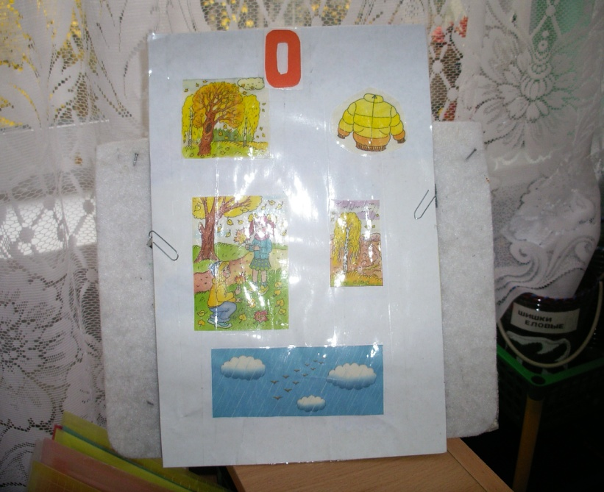
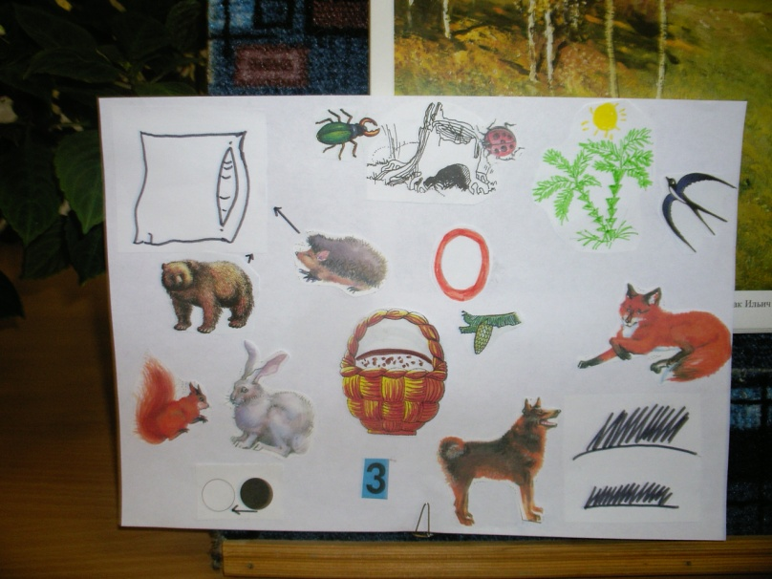
Коллажи

Slide 10
Наши успехи и результаты:
У детей появилось желание пересказывать тексты, придумывать истории, так и в поседневной жизни;
расширился круг знаний об окру жающем мире
Расширился активный и пассивный словарный запас;
Появился интерес к заучиванию стихов и малых фольклерных форм;
Дети преодолели робость , застенчивость.

